Slide 1
Древнее урочище Куртяево – «Место Силы» над древним вулканом
Информационный проект учеников и родителей
4 Б класса МБОУ «СОШ №30»
Руководитель: учитель начальных классов Казарова Е.И

Slide 2
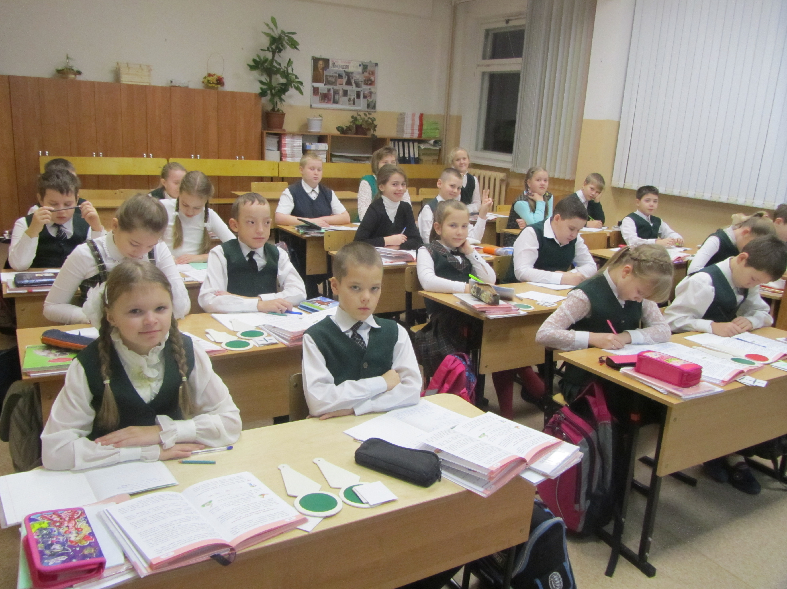
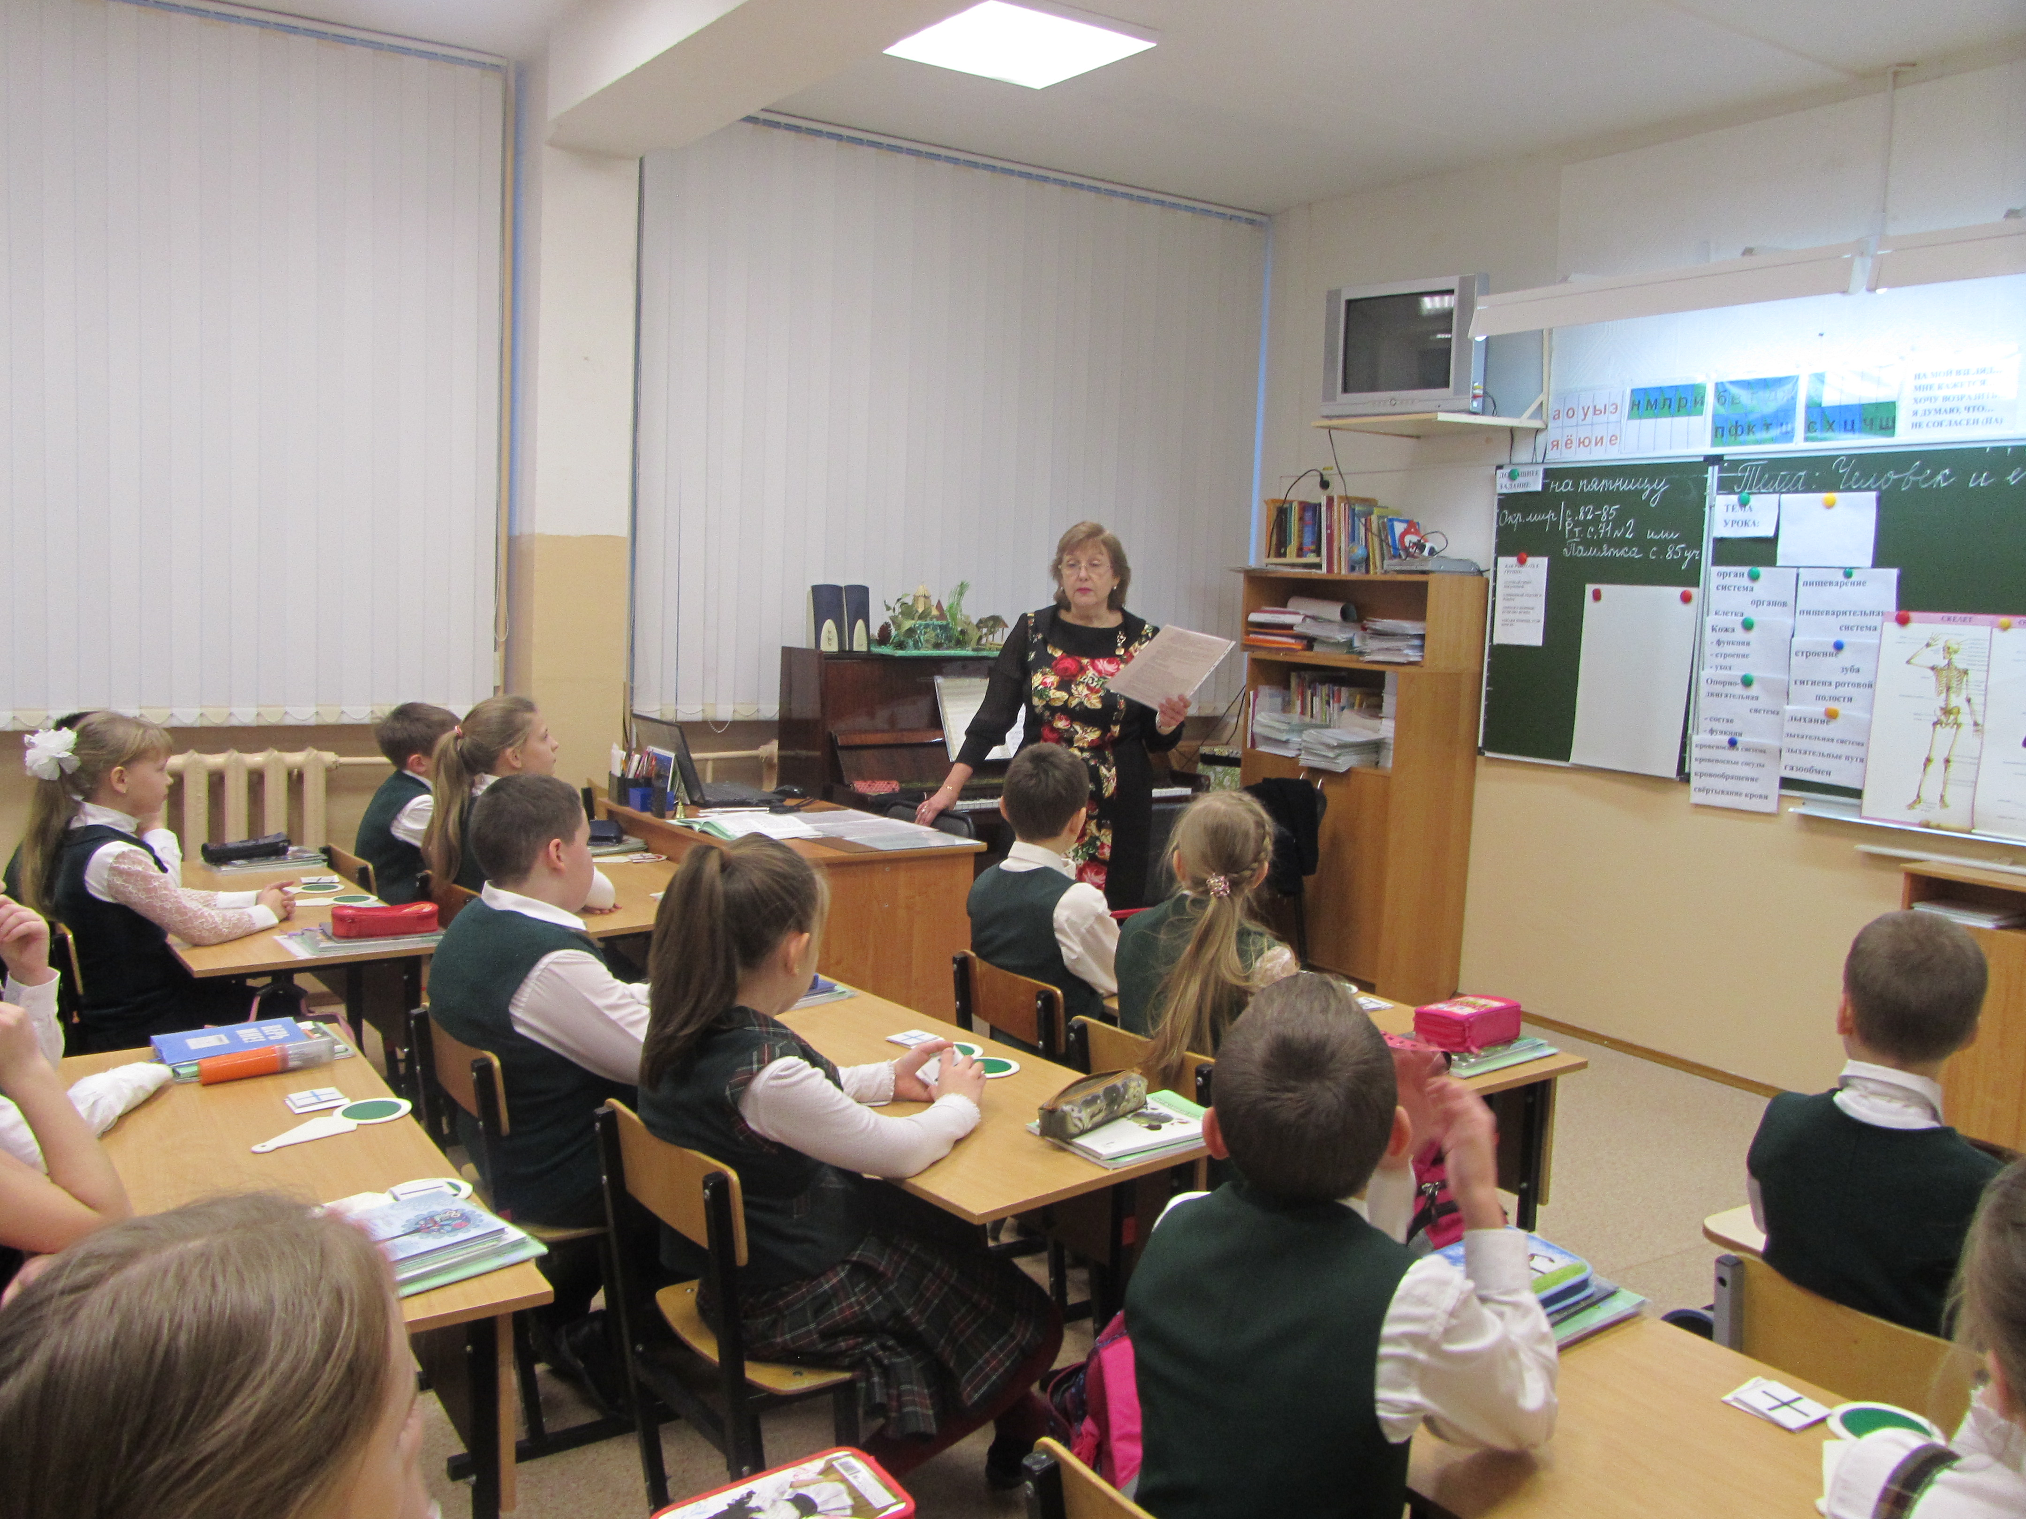
На уроке окружающего мира

Slide 3
Цель проекта: знакомство с тайнами и легендами древнего урочища Куртяево, находящемся в 35 км от г. Северодвинска Архангельской области.
Задачи проекта:
Провести анкетирование среди учеников 3 и 4 классов и родителей на тему «А что такое Куртяево?»
Организовать экскурсию в урочище.
Познакомиться с литературой об урочище.
Найти информацию об истории возникновения Куртяево.
Узнать о «потухшем» вулкане и источниках.
Разгадать легенды и тайны удивительного места.
Выяснить, как сохраняется уникальная природа урочища.
Создать коллективный макет «Древнее урочище», коллажи фото, рисунков и плакатов о Куртяево, выпустить буклет.
Вид проекта: информационный.

Slide 4
Этапы реализации проекта
1 этап. Организационный. Сроки: 25.10.16 г. – 25.11.16 г.
2 этап. Деятельностный. Сроки: 26.11.16 г. – 26.12.16 г.
3 этап. Обобщающий. Сроки: 27.12.16 г. – 27.01.17 г.

Slide 5
1 этап. Организационный сроки: 25.10.16 г. – 25.11.16 г.
Содержание деятельности.
1. Анкетирование. Тема: ««А что такое Куртяево?». Участники: ученики 3 и 4 классов, родители.
2. Экскурсия в урочище Куртяево.

Slide 6
Итоги анкетирования
Опрошен 61 ученик 3 и 4 классов.
Из них 6 бывали в Куртяево и немного знают об этом месте.
Из 28 взрослых – 3 бывали в Куртяево и знают, что это памятник регионального значения.

Slide 7
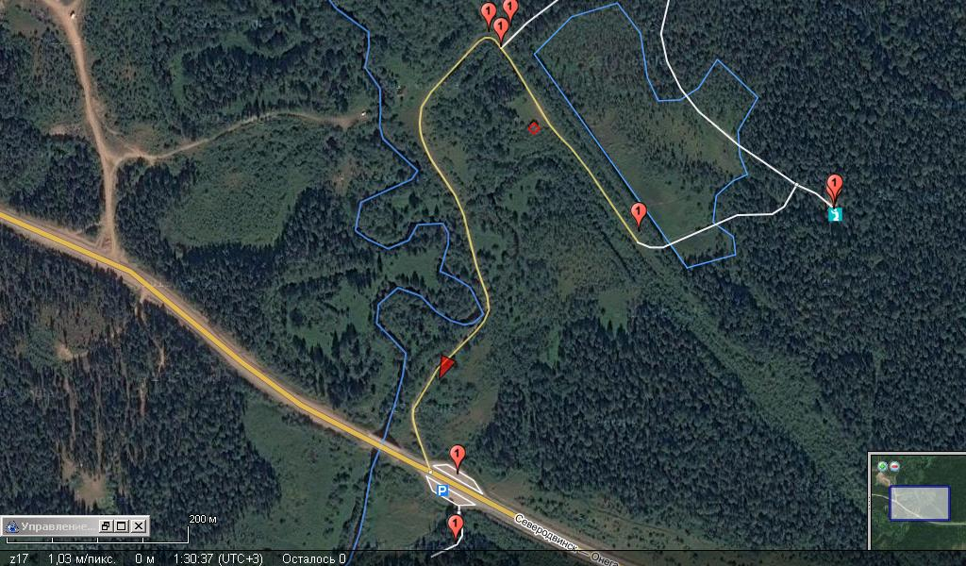
Куртяево на карте

Slide 8
Урочищем может стать любая часть местности, отличная от остальных участков окружающей местности.
Урочище - расщелина земной коры.

Slide 9
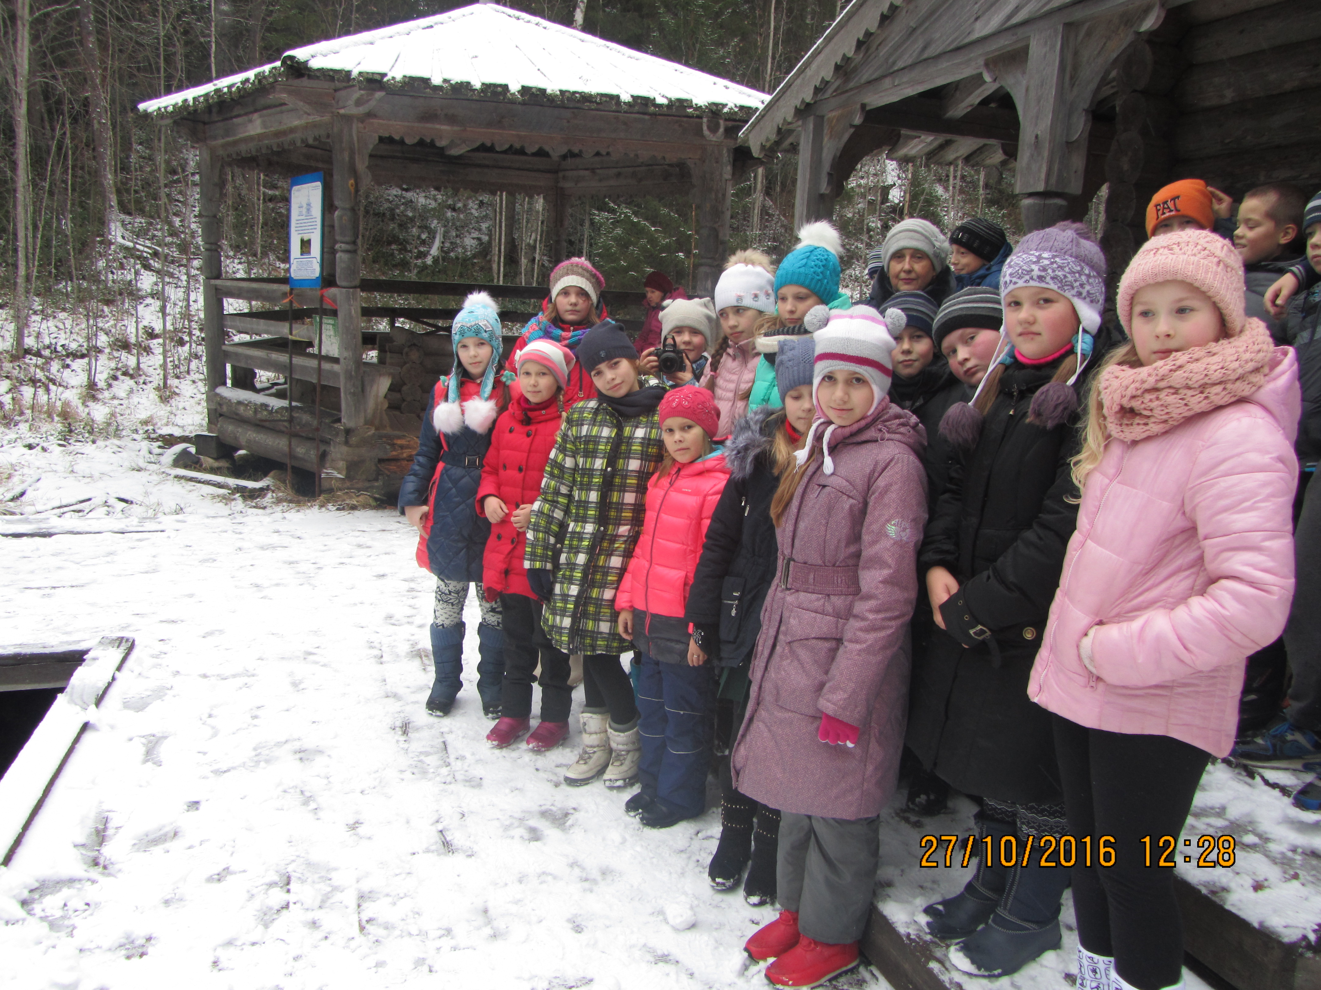
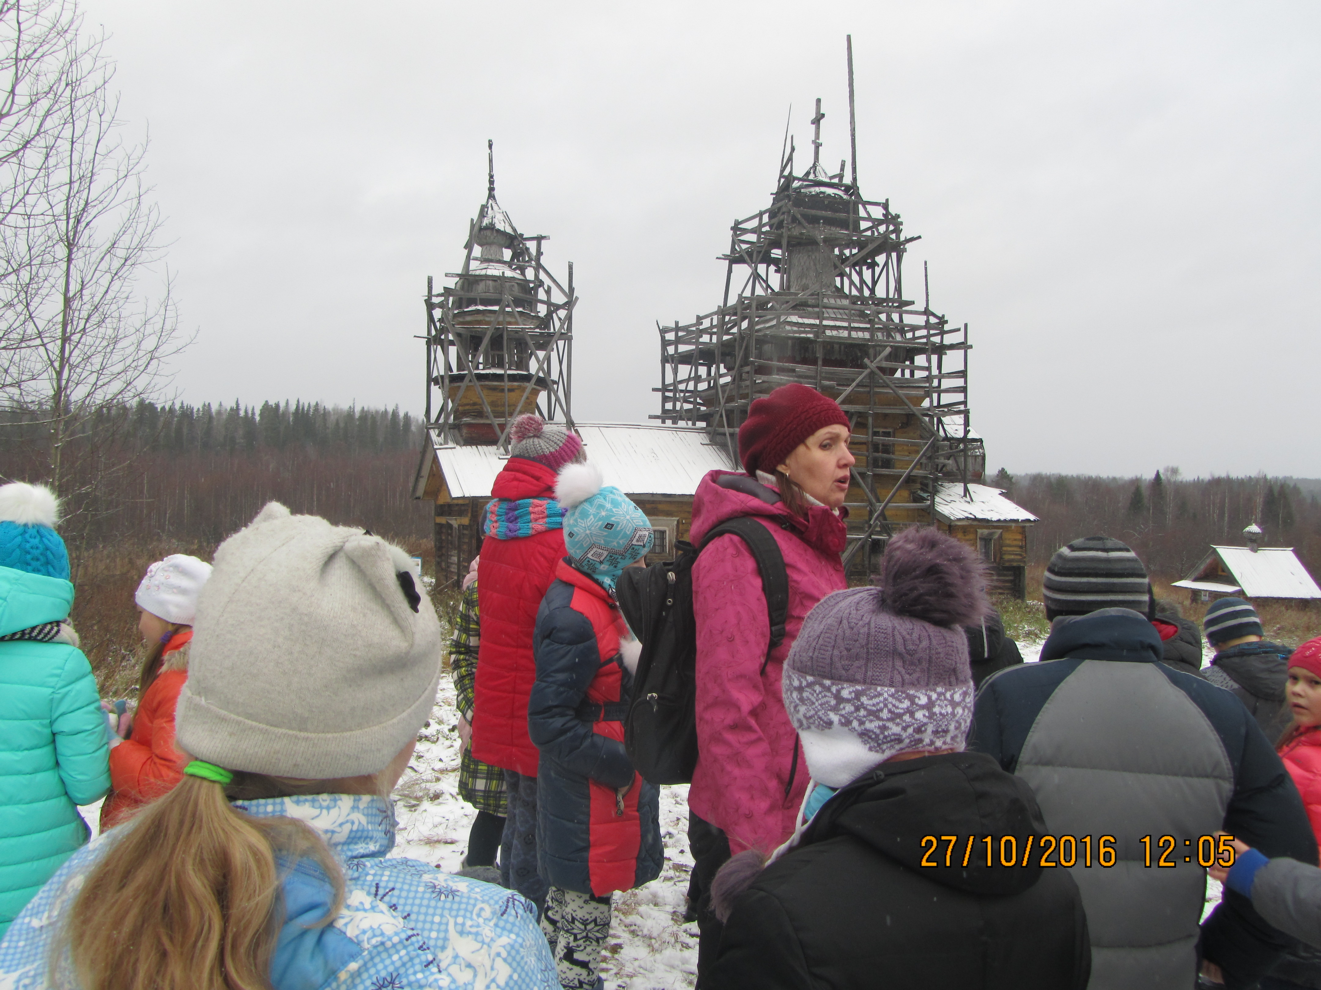
Экскурсия
У церкви святого Алексия, на кратере вулкана
У святой купели

Slide 10
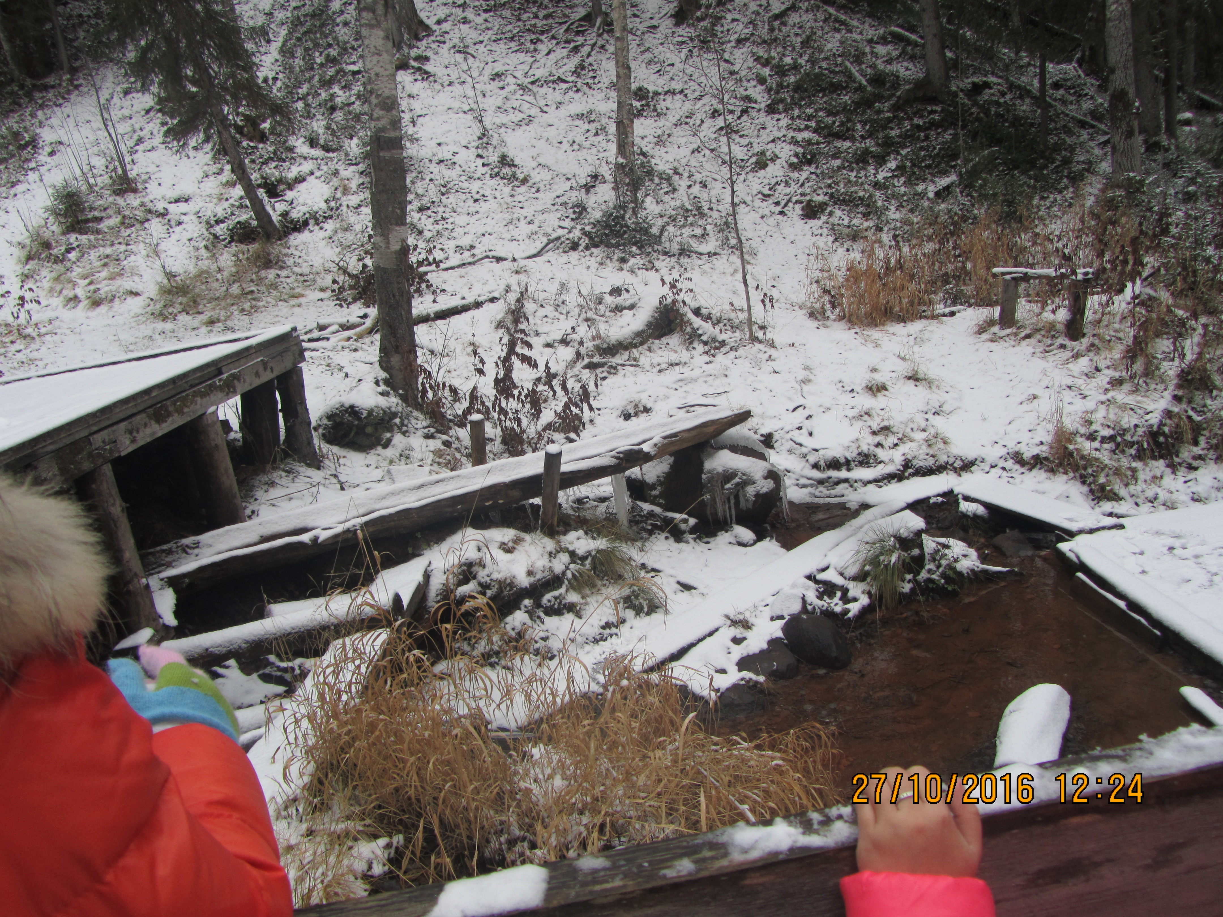
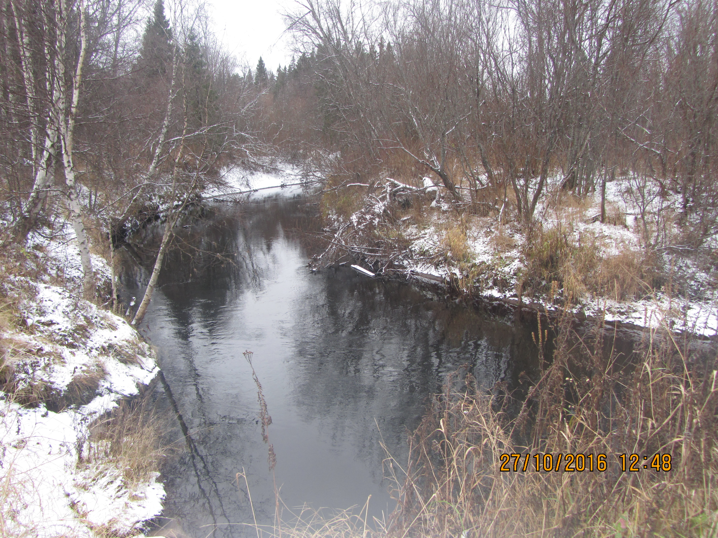
Экскурсия
у святого источника
река Верховка

Slide 11
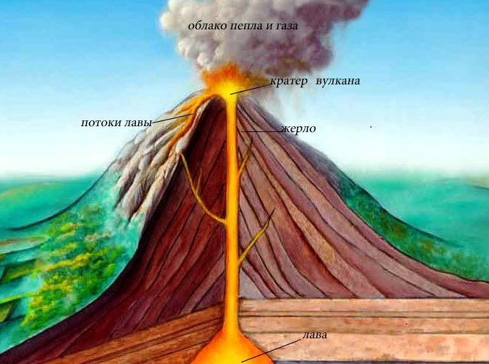
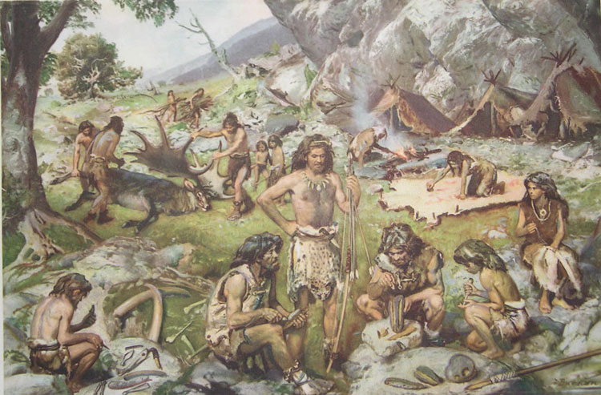
1 этап. Деятельностный. сроки:26.11.16 г. – 26.12.16 г.
Стоянка первобытных людей более 400 млн. лет назад
Строение вулкана

Slide 12
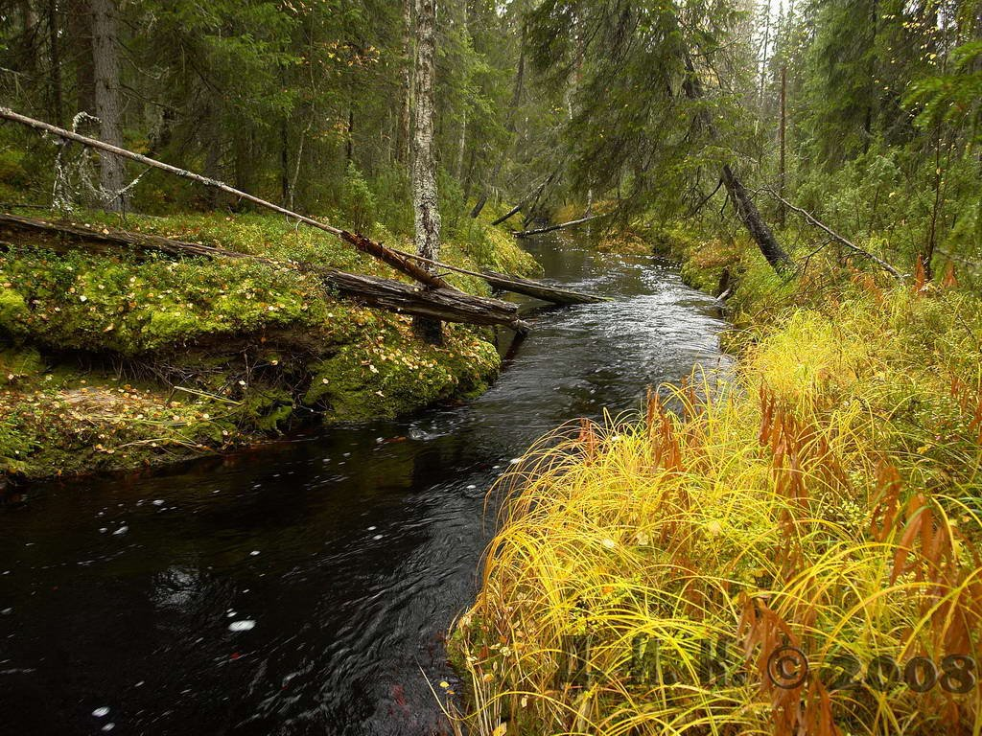

В Куртяево зафиксирован выход на поверхность более 80 ключей слабоминерализованных вод.
Ручей Талец
Целебная вода

Slide 13
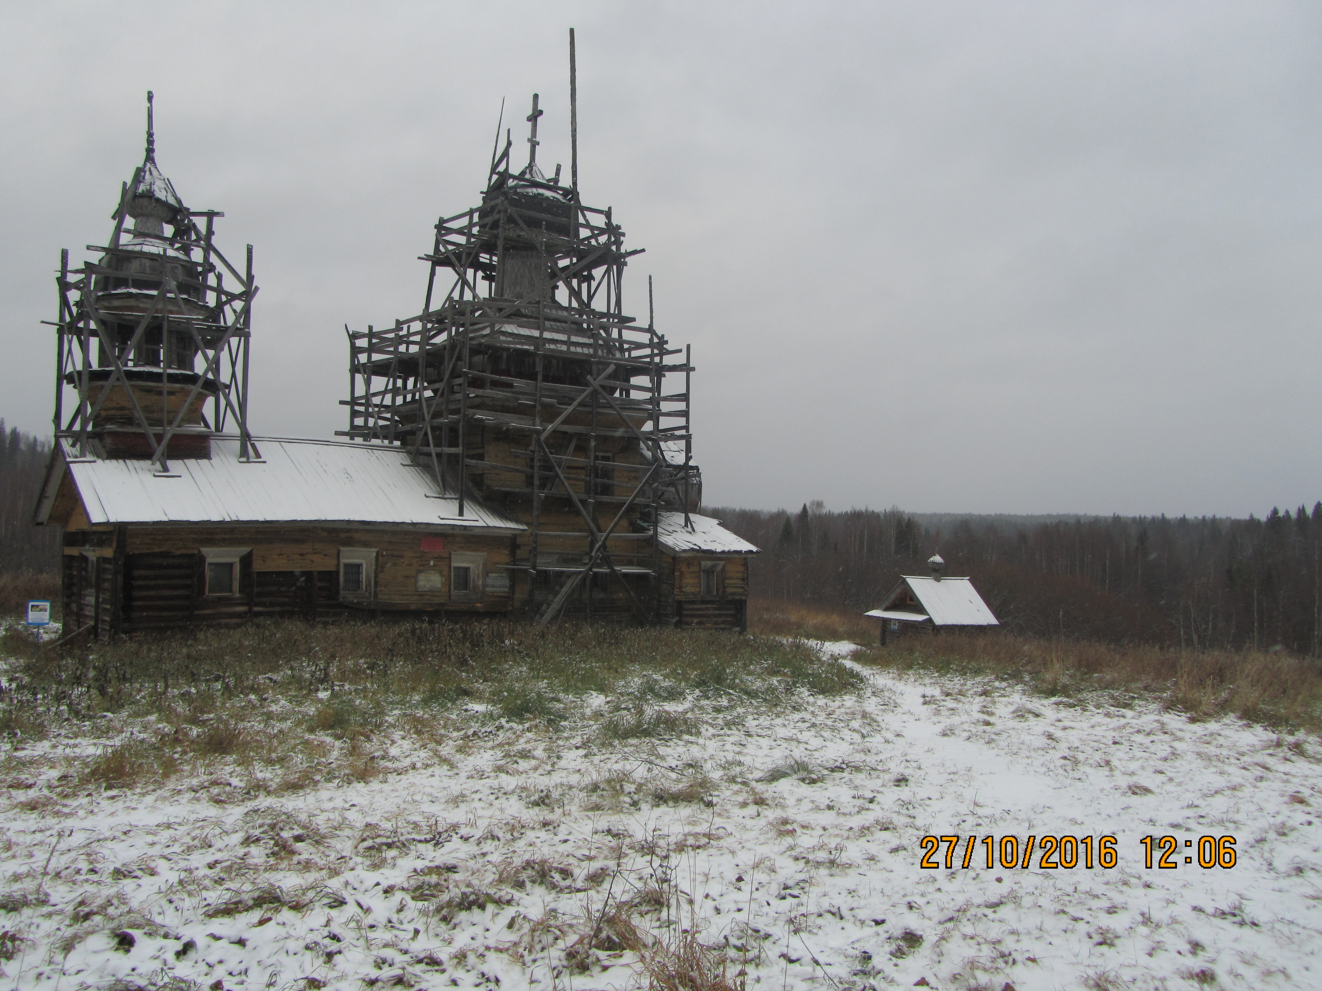
Чудеса Куртяева
Церковь святого Алексия
Часовня

Slide 14
Как сохраняется это уникальное место?
- 1987 г. – начало работ по возрождению Куртяева
- 29 марта 1992 г. - была освящена заново построенная надкладезная часовня над источником Талец
- 1992 г. - в день памяти Алексия, человека Божия (30 марта), организовано первое
паломничество из Северодвинска
- 2001г. - остановить огонь удалось за километр до урочища. Восстановление соснового бора началось в 2003 году.
- 2013 г. - в рамках реализации проекта «Духовные корни наукограда» начаты работы по реконструкции и сохранению часовни в честь Тихвинской иконы Божией Матери
- Ежегодно в марте организуются волонтерские работы по уборке мусора и выкашиванию травы вокруг церковных построек с целью обеспечения пожарной безопасности и наведения порядка после весенней распутицы.
В этом году и мы планируем принять участие в этих работах!

Slide 15
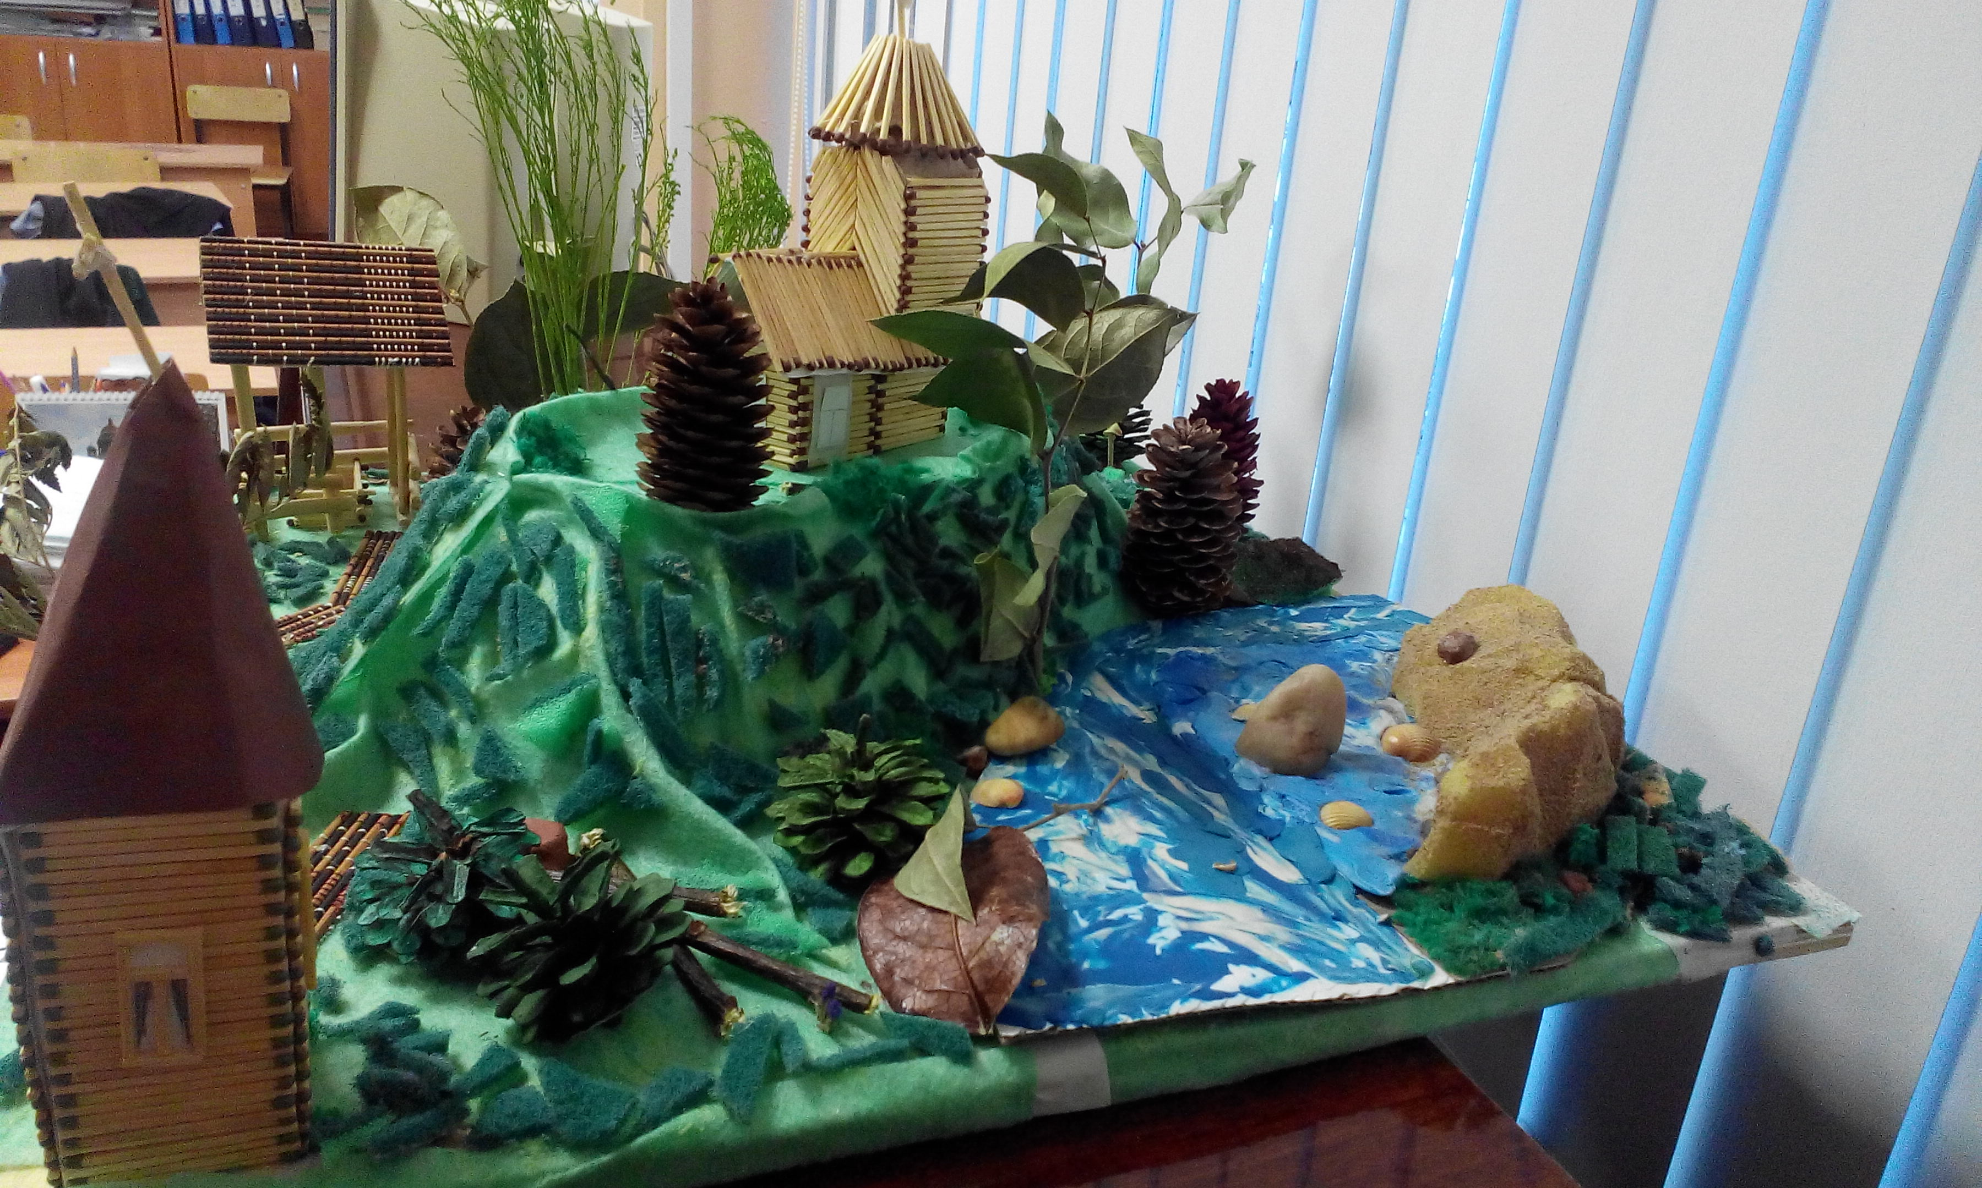
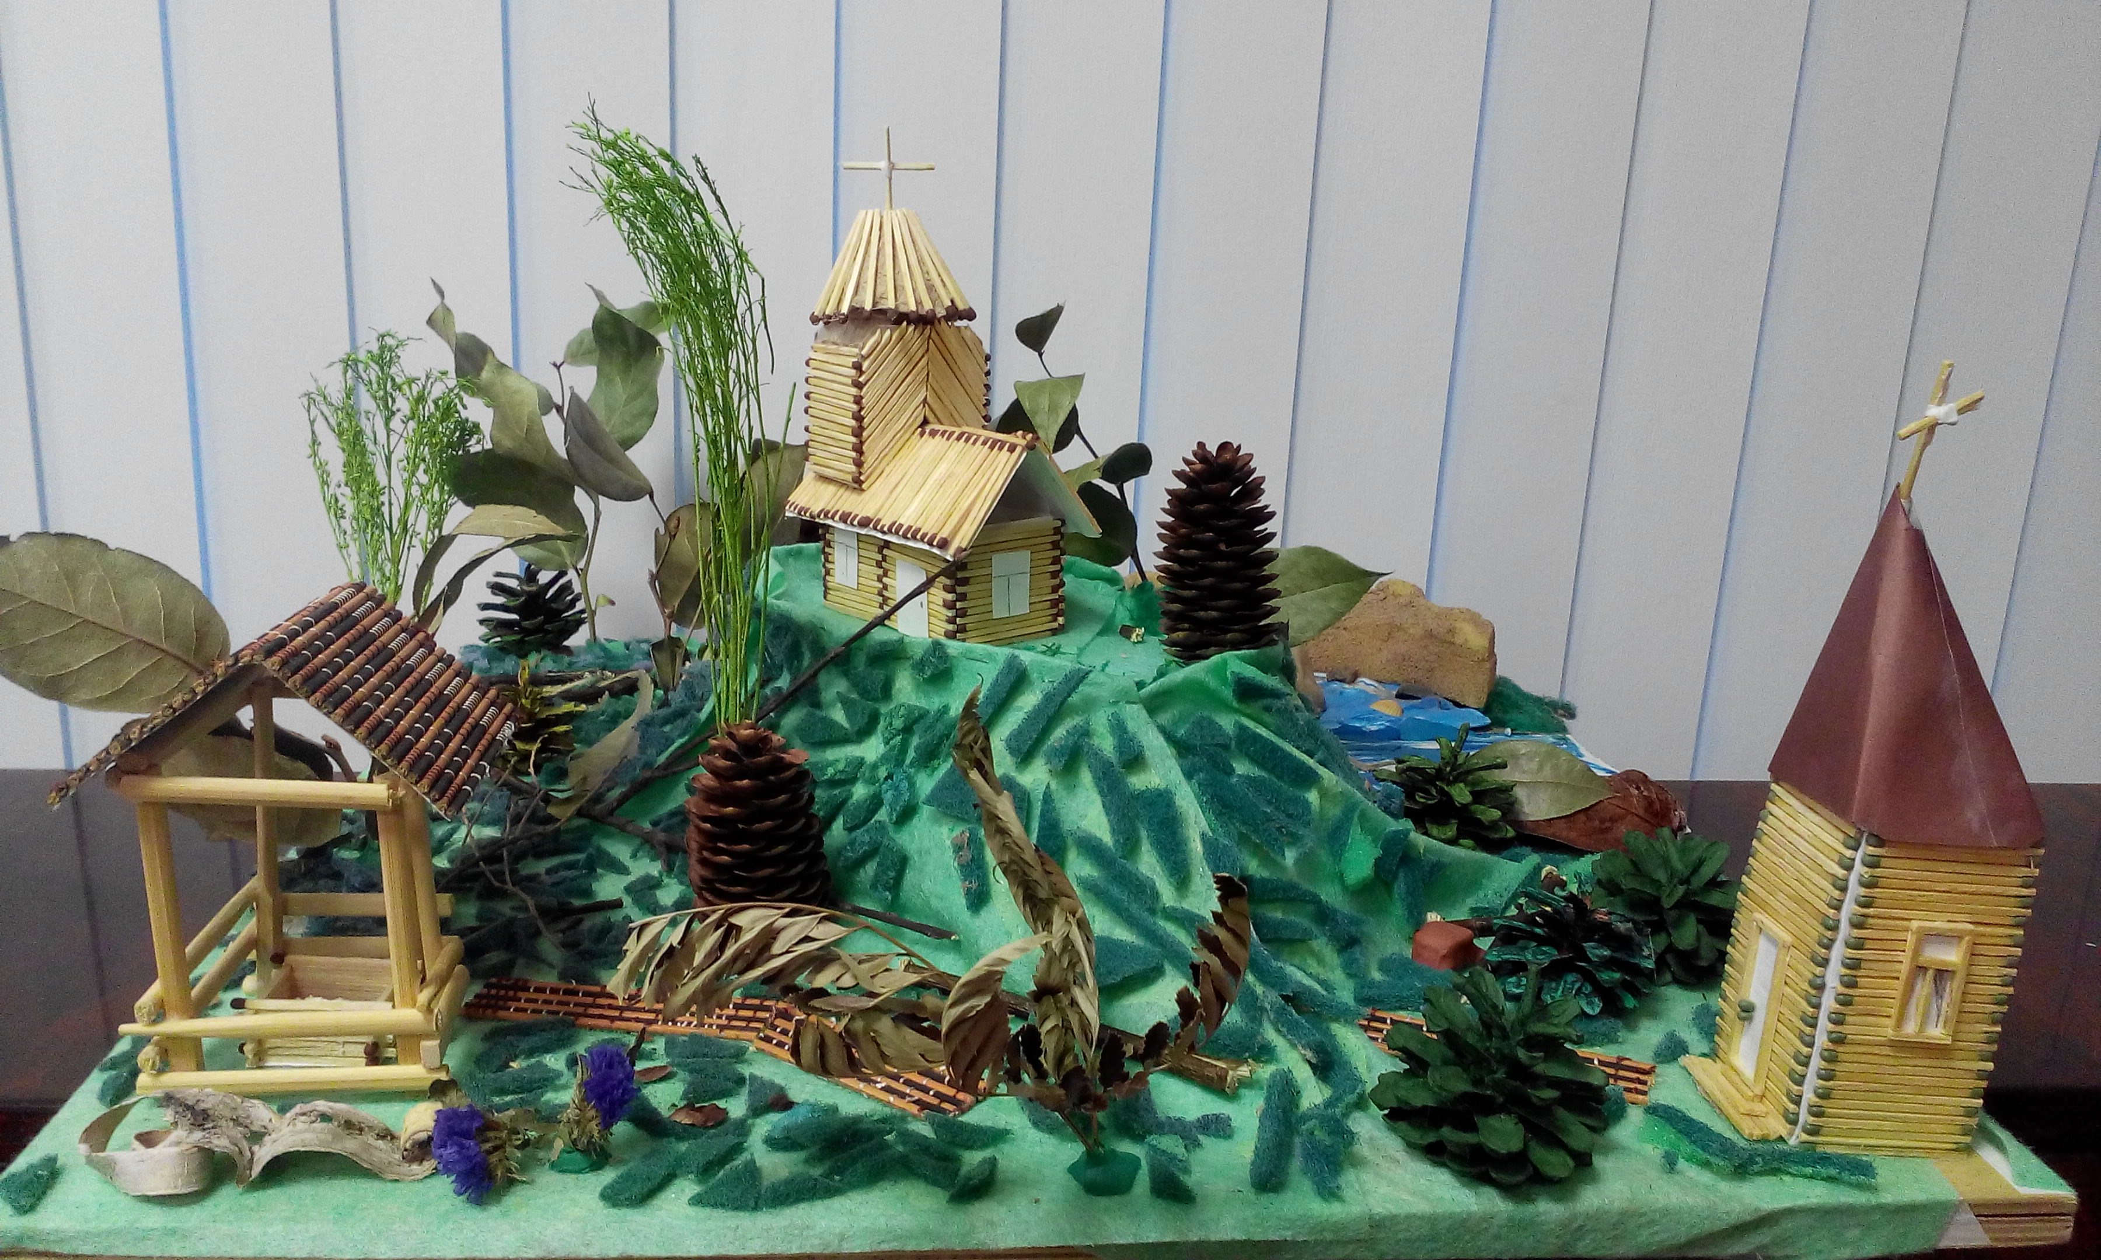
3 этап. Обобщающий
Сроки: 27.12.16 г. – 27.01.17 г.
Макет

Slide 16
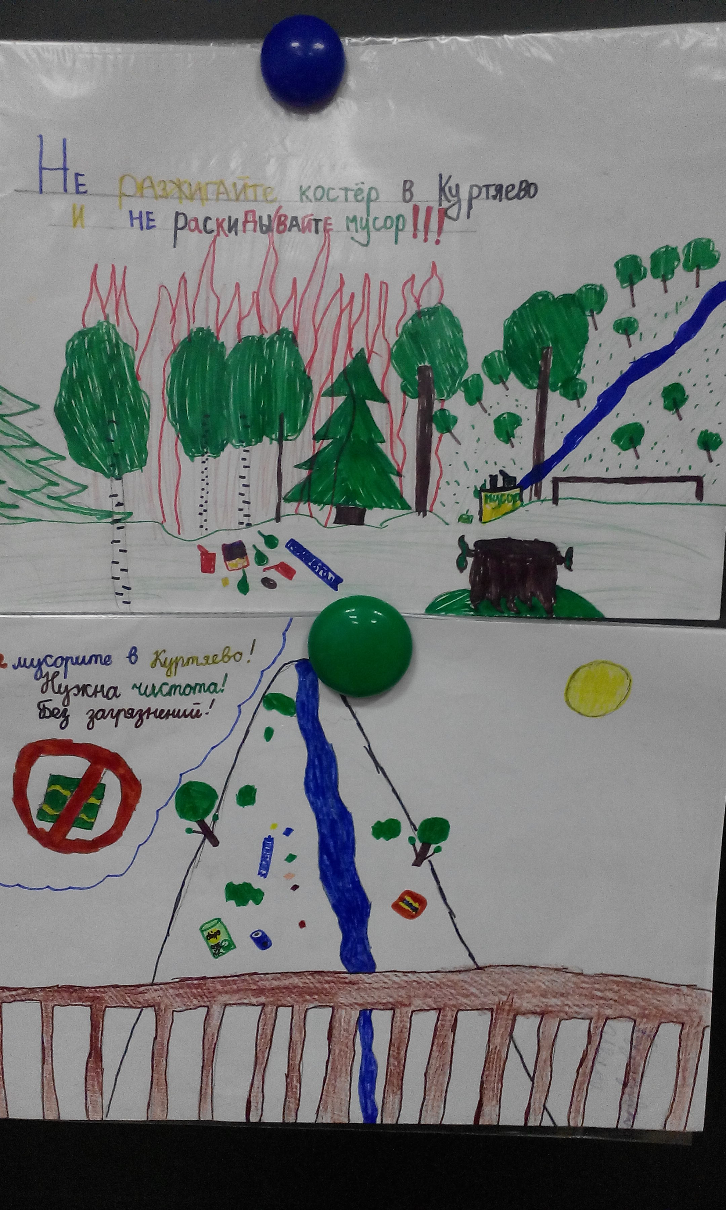
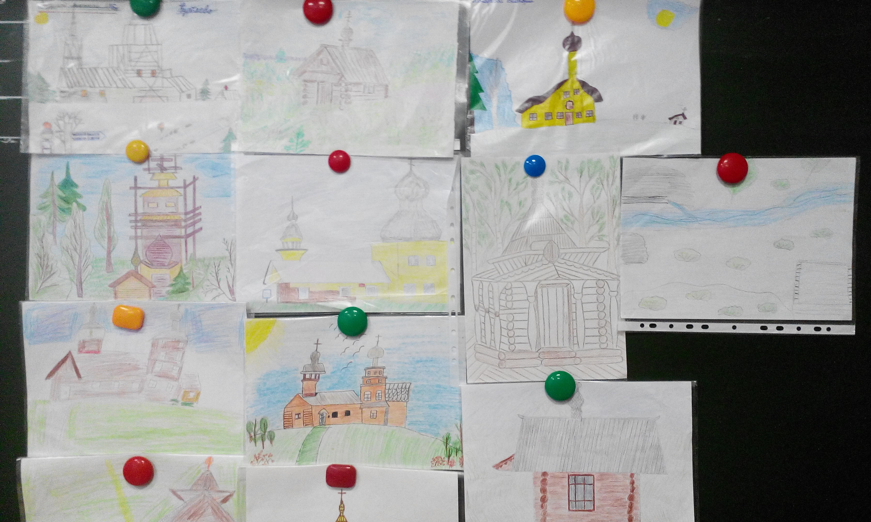
Плакаты «Сбережём Куртяево»
Рисунки

